Slide 1
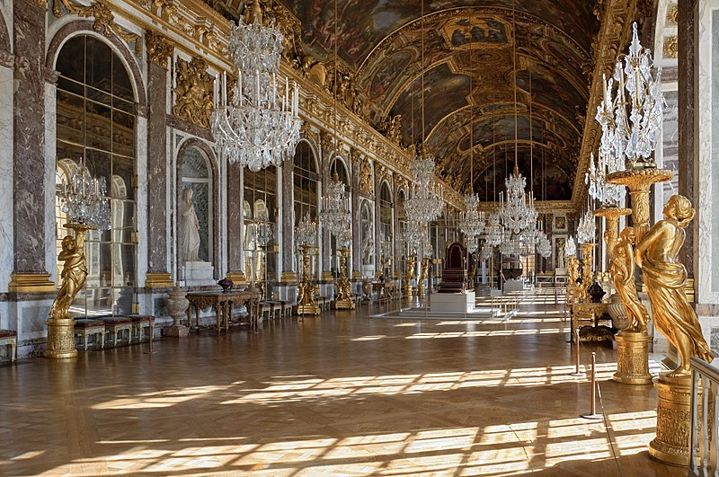
Lorient Vous Présente La Galerie Des Glaces
Galerie Des Glaces

Slide 2
La galerie des Glaces ou Grande Galerie est une galerie de grand apparat de style baroque située dans le château de Versailles, dont elle est l'une des pièces emblématiques

Slide 3
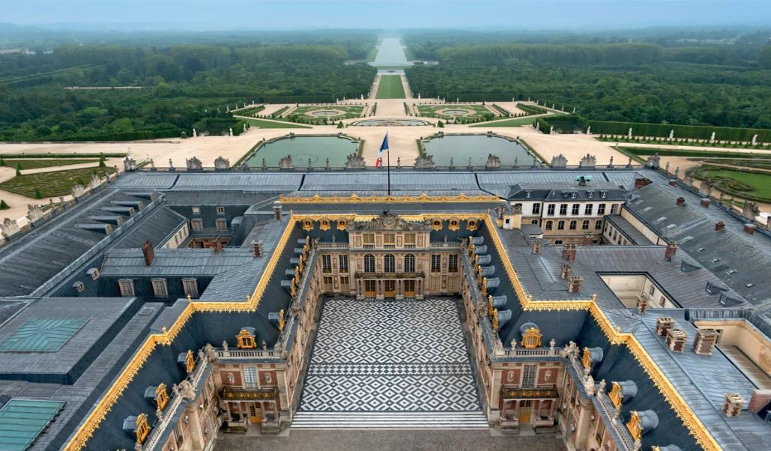
Le Roi Soleil a fait édifier ce luxueux palais le long d'un axe est-ouest afin de suivre la course du soleil levant

Slide 4
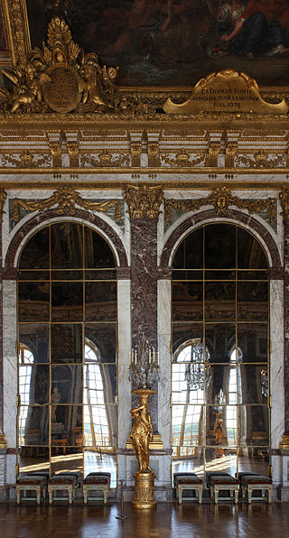
Glaces de la galerie des Glaces.

Slide 5
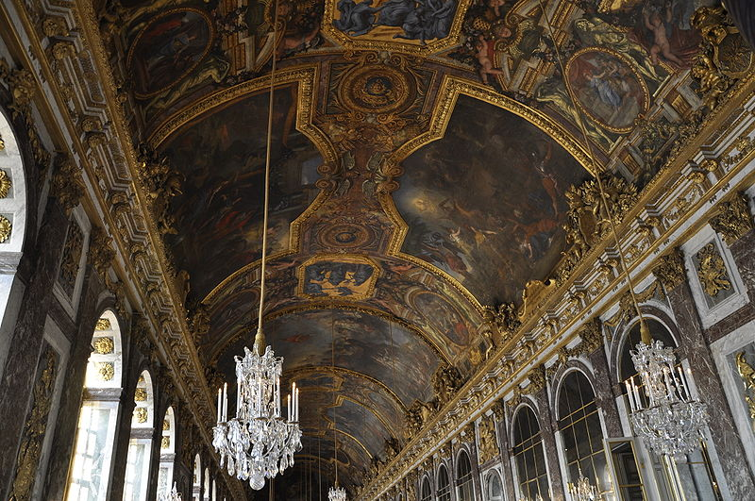
Vue d'ensemble des peintures

Slide 6
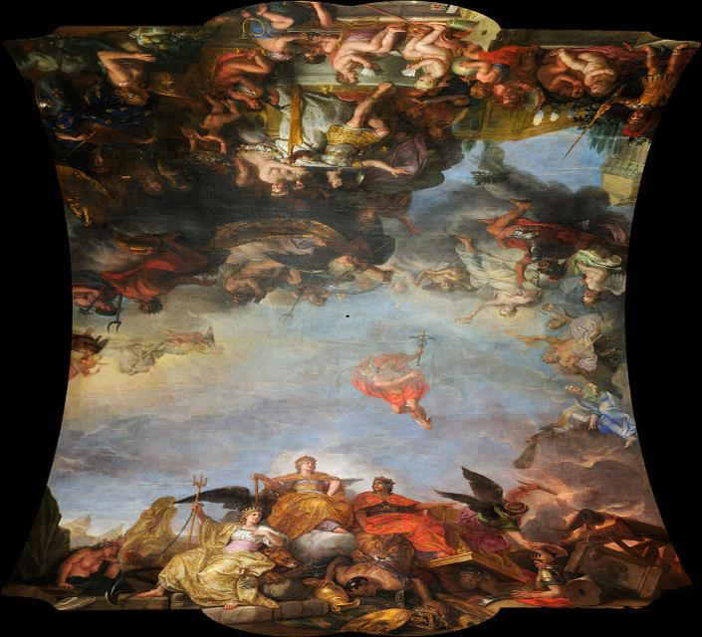
Détail du plafond peint par Charles Le Brun: Le Roi gouverne par lui-même, 1661

Slide 7
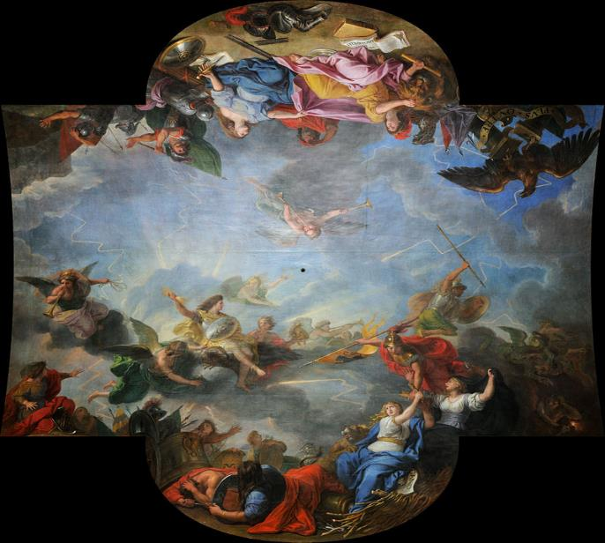
Prise de la ville et de la citadelle de Gand en six jours, 1678

Slide 8
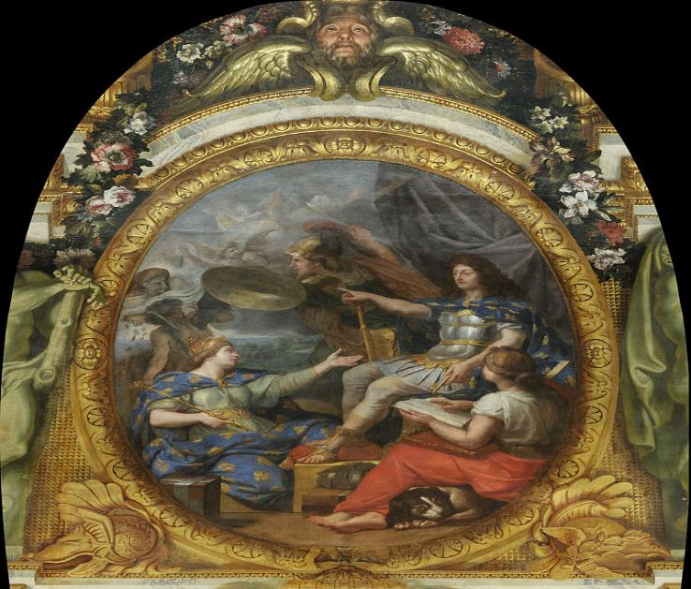
L'Ordre rétabli dans les finances, 1662

Slide 9
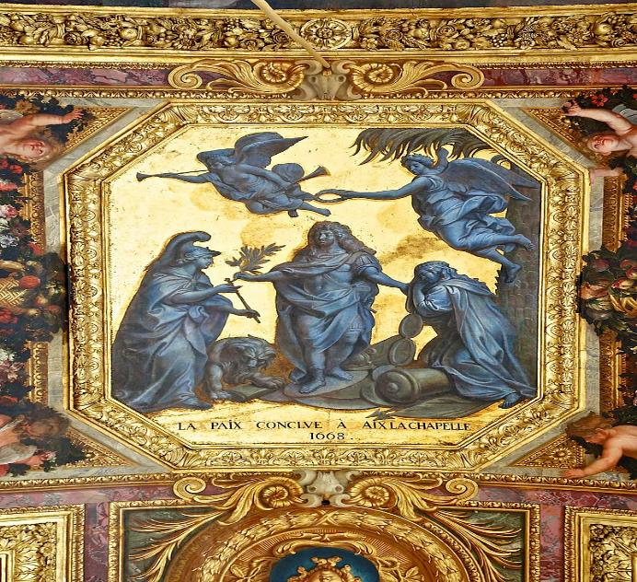
Paix conclue à Aix-la-Chapelle, 1668

Slide 10
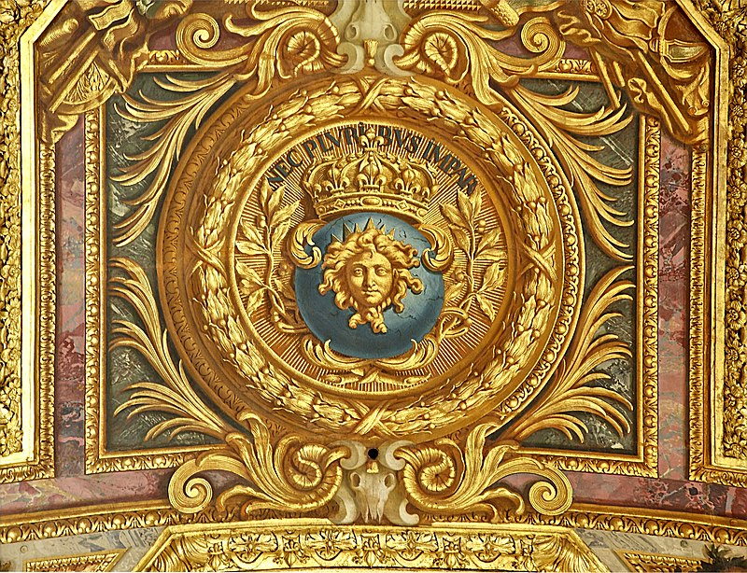
Représentation de Louis XIV en roi soleil, avec sa devise (Nec Pluribus Impar : Non pareil à la multitude)

Slide 11
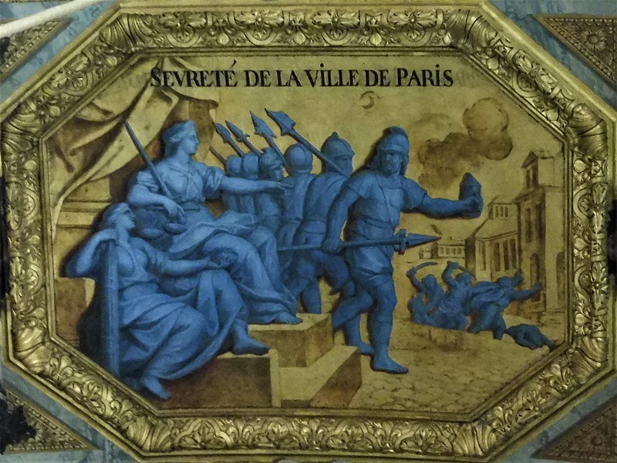
Sûreté de la ville de Paris.

Slide 12
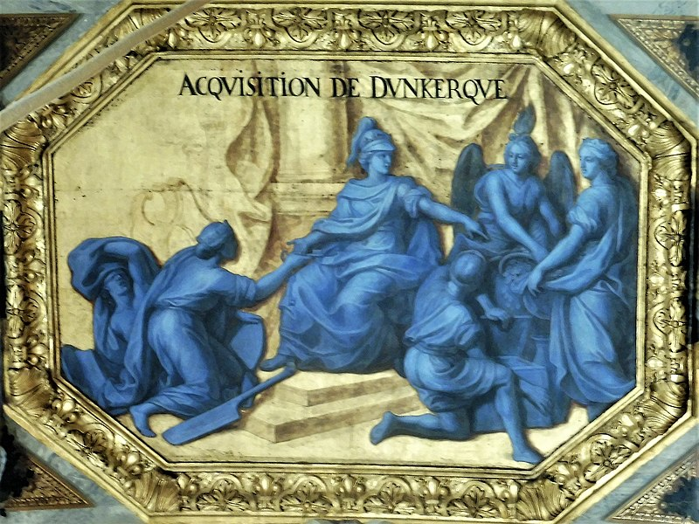
Acquisition de Dunkerque.

Slide 13
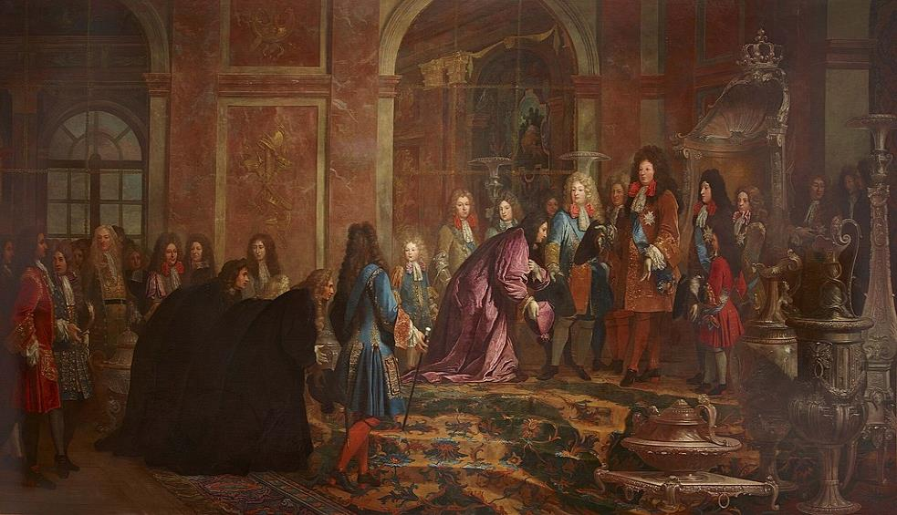
Réparation faite à Louis XIV par le doge de Gênes le 15 mai 1685, dans la galerie des Glaces.

Slide 14
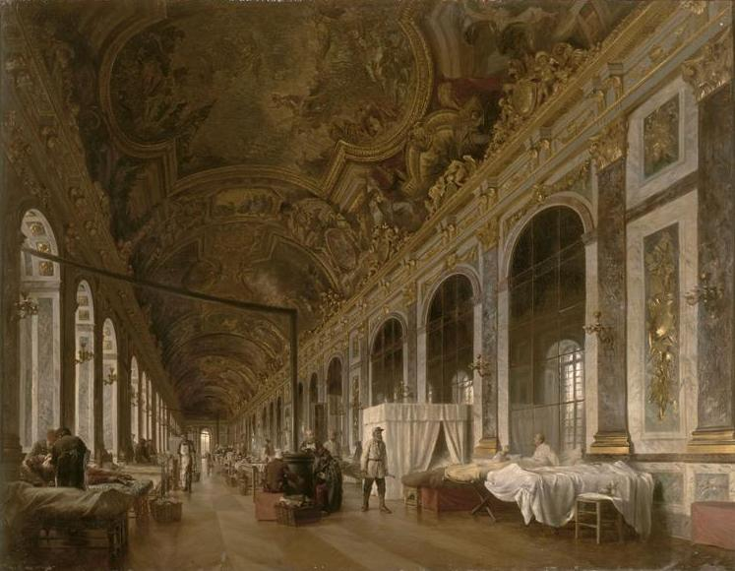
La galerie transformée en hôpital militaire pendant la guerre franco-prussienne de 1870.

Slide 15
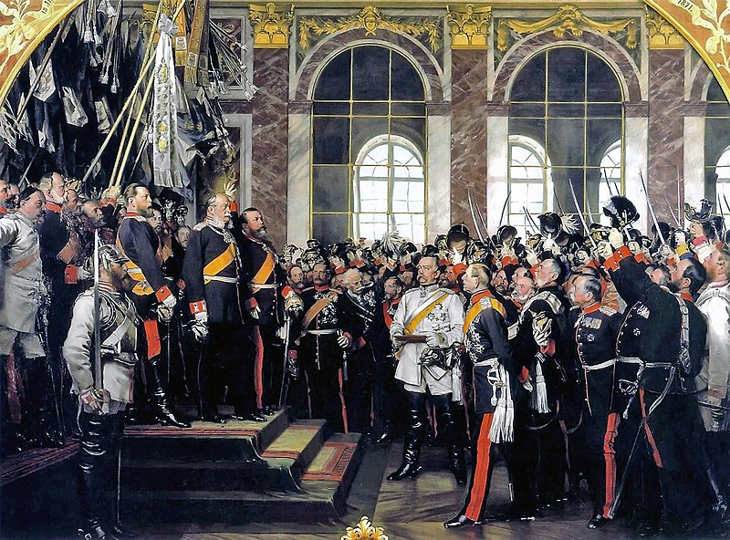
Proclamation de l'Empire allemand par l'empereur Guillaume Ier le 18 janvier 1871.

Slide 16
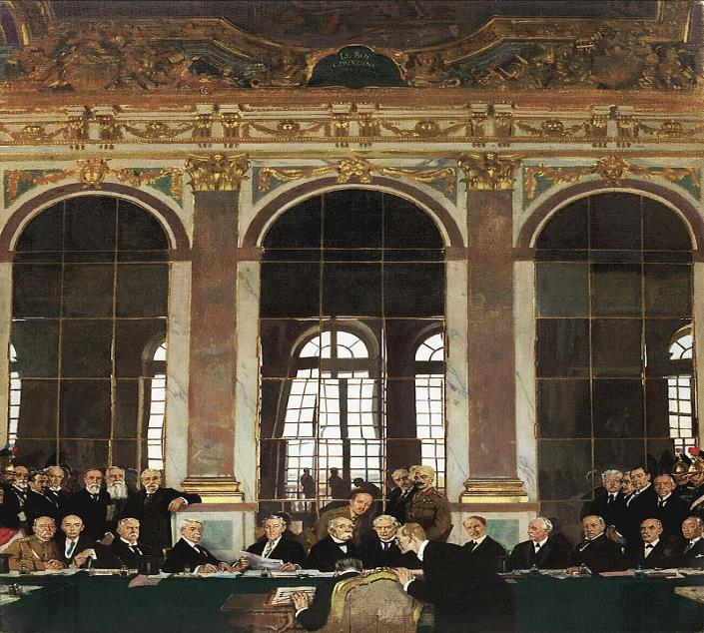
La signature du traité de Versailles, le 28 juin 1919.

Slide 17
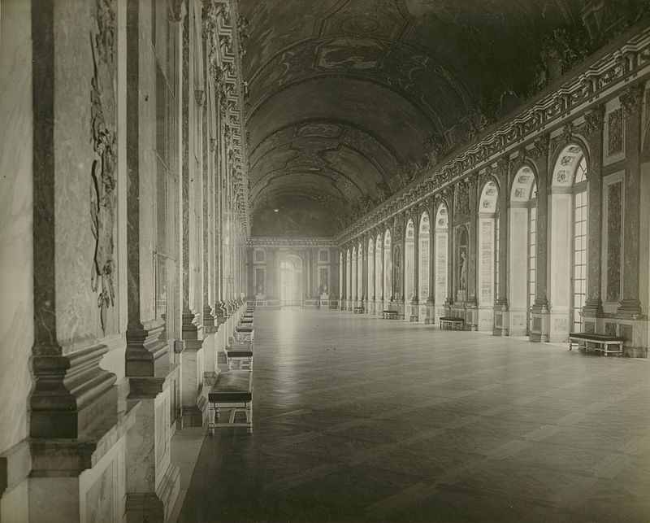
La galerie, vidée, en 1919.

Slide 18
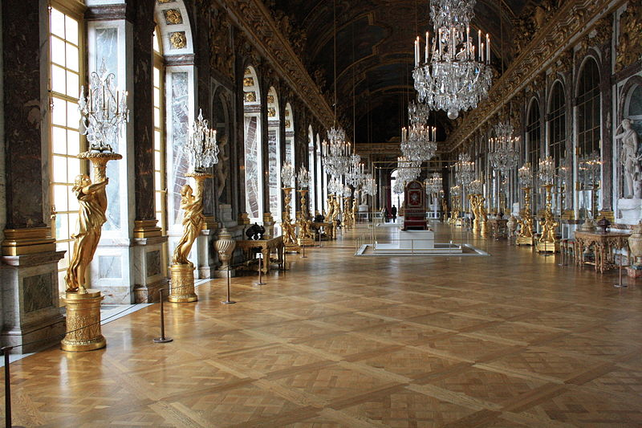
Le parquet rénové de la galerie des Glaces.

Slide 19
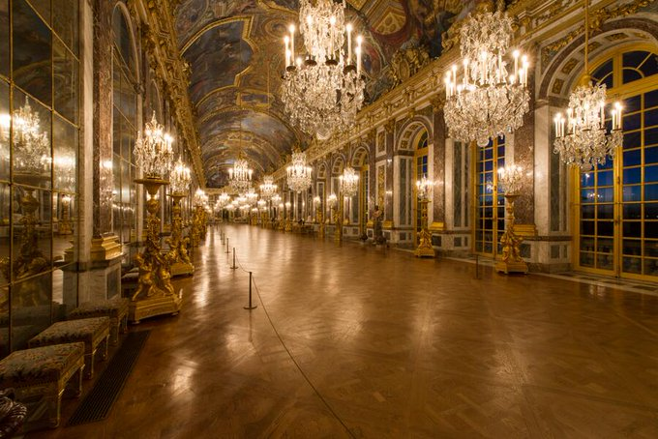
Versailles de nuit, la galerie des Glaces

Slide 20
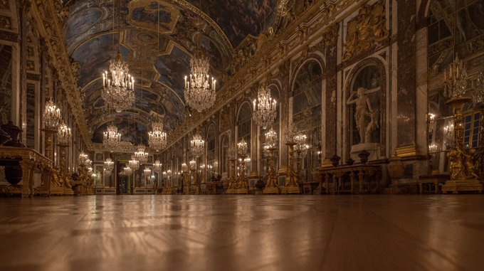
La galerie des Glaces dans le silence d'une nuit

Slide 21
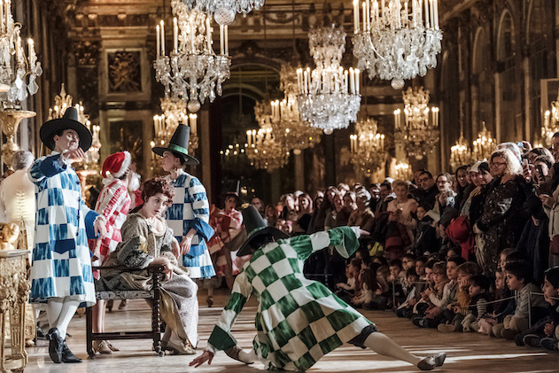
Les vendredis et samedis soir de décembre, les Grands Appartements et la Galeries des Glaces servent de théâtre à la visite-spectacle "

Slide 22
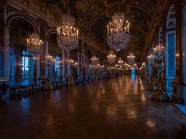
Château de Versailles La nuit

Slide 23
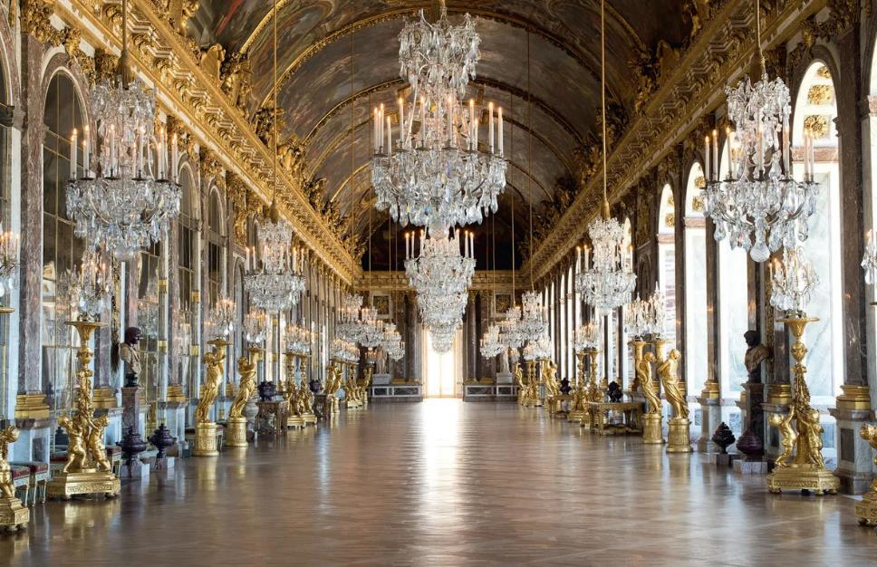
La Galerie des glaces, connue auparavant sous le nom de Grande Galerie, est une des plus célèbres salles du château de Versailles. Les courtisans l'utilisaient comme lieu de passage et de rencontre, tandis que le roi empruntait chaque jour la galerie de 240 mètres de long pour se rendre à la chapelle.

Slide 24
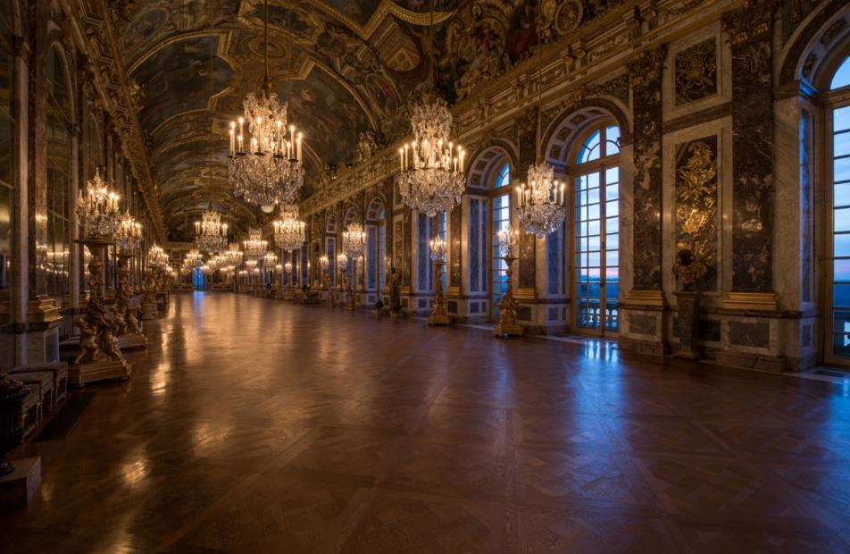
la galerie des glaces

Slide 25
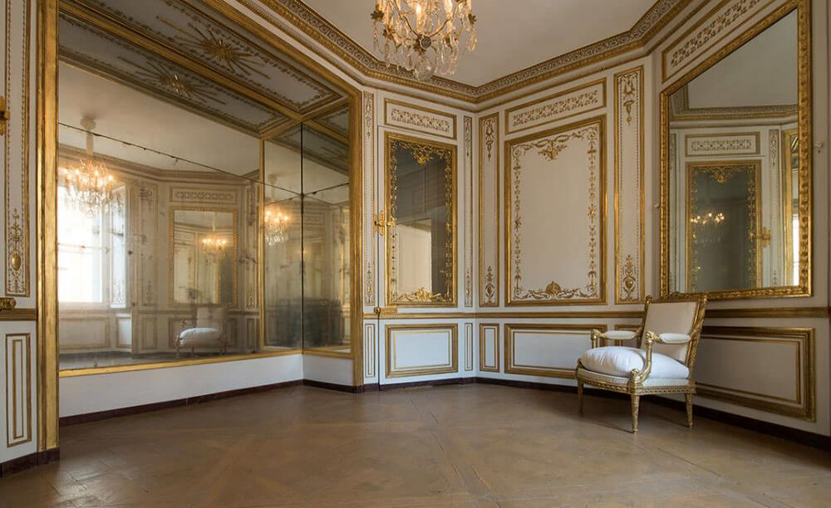
L’ancien cabinet du Conseil, dit « des Miroirs » (1684), était ainsi recouvert de lambris de glaces cloisonnées.

Slide 26
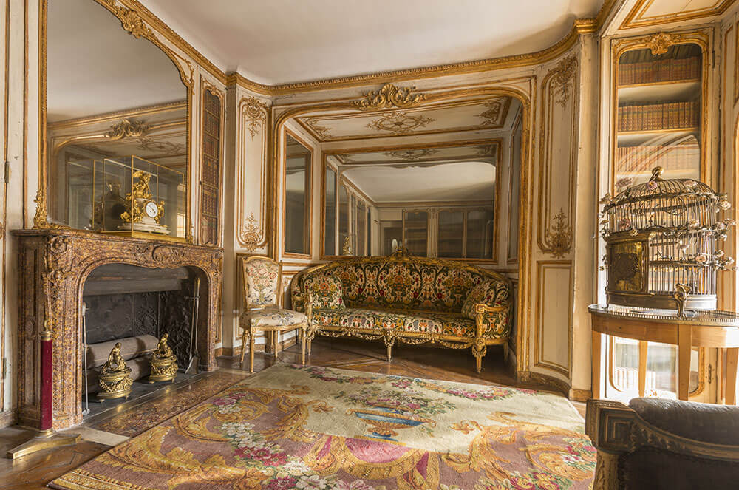
Dans l’appartement de Mme Du Barry, décor de glaces en abîme pour sa bibliothèque.

Slide 27
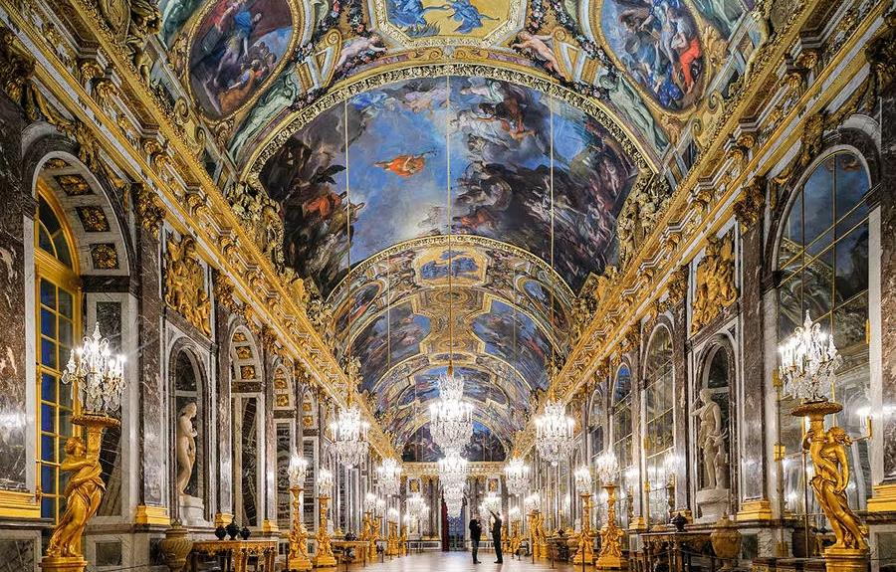
La Galerie des Glaces

Slide 28
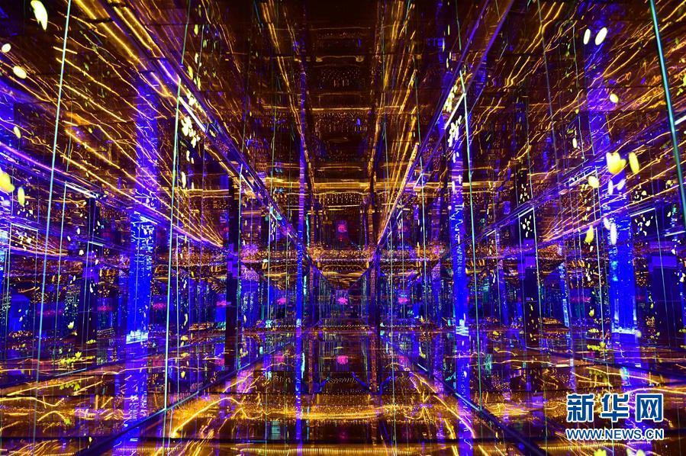
une galerie des glaces, qui se trouve dans le comté de Zhanghua à Taïwan. Ce tunnel magique surnommé « tunnel d’or » est en fait réalisé avec une combinaison de lumières et de glaces, qui lui donne un aspect variable et splendide

Slide 29
Lorient Vous A Présenter Les Galeries Des Glaces
Les Images Et Le son Du Net
Lorient 2022

